Slide 1
Исследовательская работа «И тыл, и фронт одной заботой».
70-летию Победы в Великой Отечественной войне

Slide 2
Цель работы:
Исследовать историю села Шамгода –Шитлиб в годы Великой отечественной войны для увековечивания в памяти подрастающего поколения подвига наших земляков в годы войны, как дань уважения Мужеству и Героизму всего дагестанского народа.
В качестве объекта исследования избрано такое политическое, социально-экономическое и духовное явление, как единство фронта и тыла, механизмы и особенности его становления и развития, роль в победе советского народа; предметом анализа выступают формы его проявления.

Slide 3
Актуальность темы исследования продиктована:
стремлением сохранить память о земляках – участниках погибших и оставшихся в живых в ВОВ, и необходимостью формирования патриотизма, чувства гордости за свою малую Родину, за своих земляков.
Тема Великой Отечественной войны всегда актуальна. Без прошлого не может быть и будущего. Человеческая мудрость гласит: «Только та страна, в которой люди помнят о своем прошлом, достойна будущего».
Новизна моей работы:
состоит , во-первых, в том, что именно личное соприкосновение с историей своего народа, информацией о родных, близких тебе людях, которые отдали свою жизнь за Родину, и тем не менее оставались без вести пропавшими или неизвестными героями, что позволяет каждому из нас задуматься о мерах своей сопричастности в необходимости уберечь и сохранить мир ради жизни на земле;
во-вторых, основные сведения, изложенные в работе, получены от информаторов - наших односельчан и ранее нигде не публиковались.

Slide 4
Актуальность темы исследования продиктована:
стремлением сохранить память о земляках – участниках погибших и оставшихся в живых в ВОВ, и необходимостью формирования патриотизма, чувства гордости за свою малую Родину, за своих земляков.
Быстро летит время, стареют ветераны Великой Отечественной войны. Очень многим кажется, что война закончилась совсем недавно, а с тех пор прошло уже семьдесят лет. И чем дальше уходят в историю события того грозного времени, тем отчетливее предстают они в нашей памяти, тем яснее становится их историческое значение
Тема Великой Отечественной войны будет всегда актуальной, потому что каждый гражданин России должен знать историю страны, потому что нельзя не интересоваться своим прошлым, нельзя не уважать подвиг ветеранов и нельзя не гордиться ими. Без прошлого не может быть и будущего. Человеческая мудрость гласит: «Только та страна, в которой люди помнят о своем прошлом, достойна будущего».

Slide 5
"Пока не будет предан земле последний погибший солдат – война не окончена!"
Мы помним, Мы ищем
Находим и рады
Скорбим и хороним
Мы наших солдат.
В красную Армию было призвано 16 шамгодинцев.
Абдусаламов Абдула Абдусаламович(1916-)
Абдусаламов Али Абдусаламович.
Абдусаламов Алибек Абдусаламович.
Абдусаламов Магомед Абдусаламович.
Ахмедов Иса Ахмедович(1918-19.04.1945)ст. лейтенант
Алиев Магомед Алиевич(1918-1944)рядовой
Гаджиев Идрис Гаджиевич(род-1916)рядовой
Джалатов Патах Джалатович (1918)рядовой
Исмаилов Абдурахман Омарович(1918-1942)рядовой
Камилов Ахмед Абдулкасимович(-1949)
Камилов Магомедрасул Магомедович(1918-1943) старшина
Махатов Рамазан Магомедович(1915-)
Омаров Алибек Омарович(1916-1944)
Омаров Магомед Омарович(1918-) рядовой
Патахов Курбанали Гамзаевич(1916-) рядовой
Шуайбов Али Шуайбович(1916-1943) ст. сержант

Slide 6
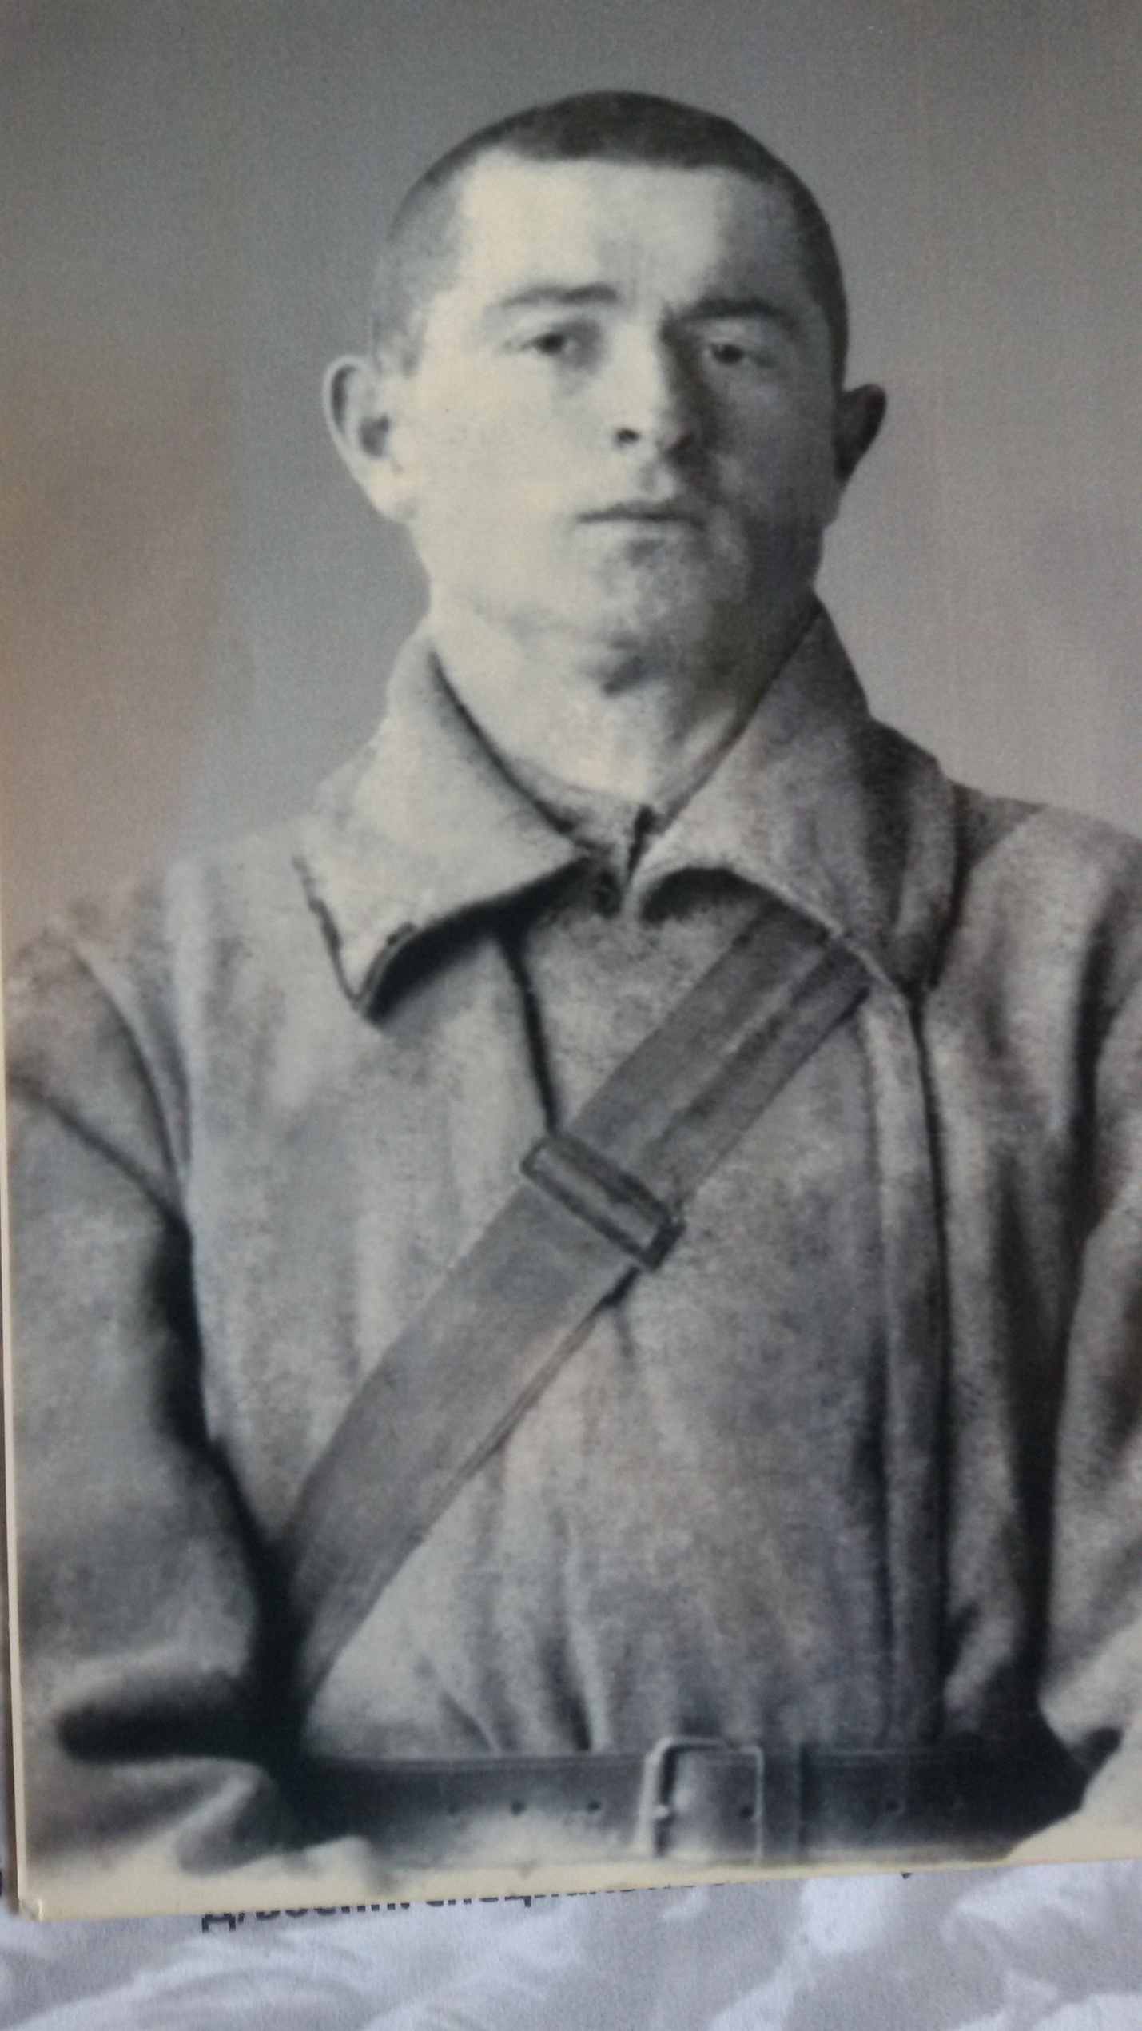
Нет! Без вести я не пропал
Нет ! без вести я не пропал.
Я ранен был и в плен попал,
И я не сдался, видит Бог!
Сражался я, покуда мог.
Хоть в лагерях враги потом
Вбивали нам: забыть свой дом.
Мы знали, Родина- одна.
И пусть, хотя тогда она.
Забыла, кажется, о нас,
О ней мы помним каждый час.
Нет! Без вести я не пропал.
Я ранен был и в плен попал
И. Медведков.

Slide 7
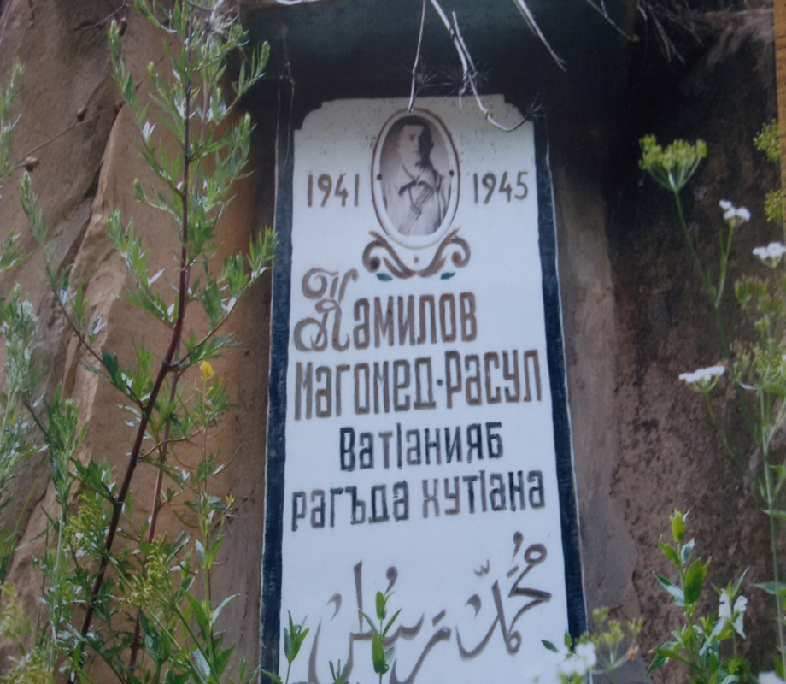
Надгробная плита, которую сельчане поставили Камилову М-Р.М. в родном с. Шамгода
Затем, чтоб этого забыть Не смели поколенья, Затем, чтоб нам счастливей быть, А счастье – не в забвенье! А. Твардовский
1941-1945гг и простые три слова на родном языке «ВатIанияб рагъда хутIана» - что в переводе на русский язык обозначает «Остался на поле сражения».

Slide 8
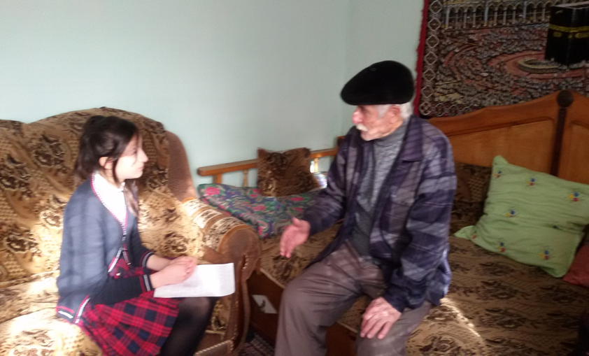
«Я останусь без вести пропавшим»
И какого было мое удивление, когда летним жарким днем ко мне во двор зашел незнакомец. Он спросил: -Здесь живет Магомедов? На что я приветливо ответил: - Магомедовых у нас много, а вам именно какой? –Джамалудин.- последовал ответ Так я познакомился с Андреем Цобдаевым.
У нас состоялся долгий разговор с ним, из которого я узнал о том, что он занимался поиском без вести пропавших и выпустил книгу в 2010 году под названием «Судьба военнопленного». Свою книгу с памятной надписью подарил и мне. От него я узнал о том, что в марте 1942г после ранения мой брат попал в плен под Ворошиловградом и в 1944г он умер от истощения и туберкулёза легких в концлагере. И захоронен мой брат Магомед- Расул на опушке маленькой деревни Грацзенберг в Германии.

Slide 9
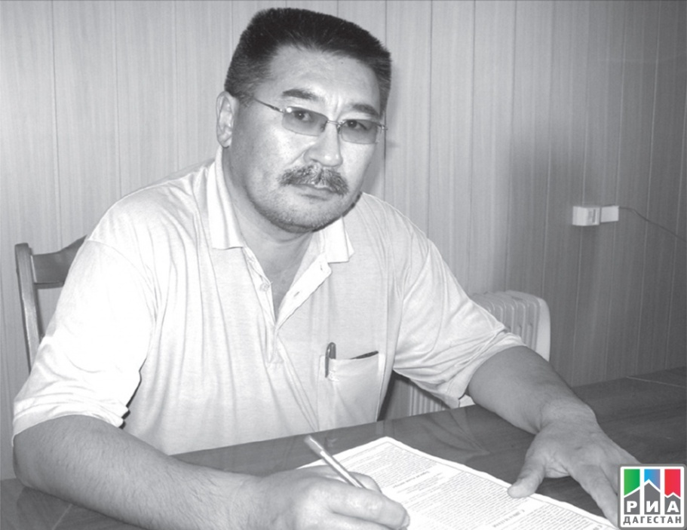
Цобдаев Андрей Борисович
Андрей Борисович Цобдаев, дата рождения 29 марта 1963 года, родился в посёлке Шамбай Астраханской области, живёт в г. Элиста, лауреат премии им. Артёма Боровика «Честь. Мужество. Мастерство», автор книги «Судьба военнопленного»

Slide 10
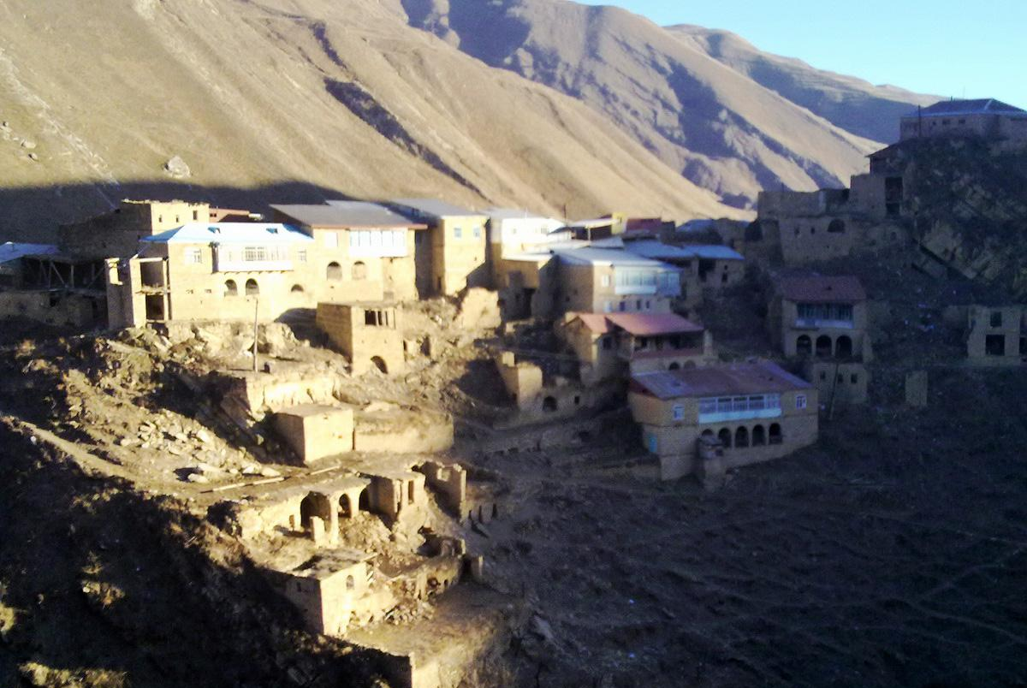
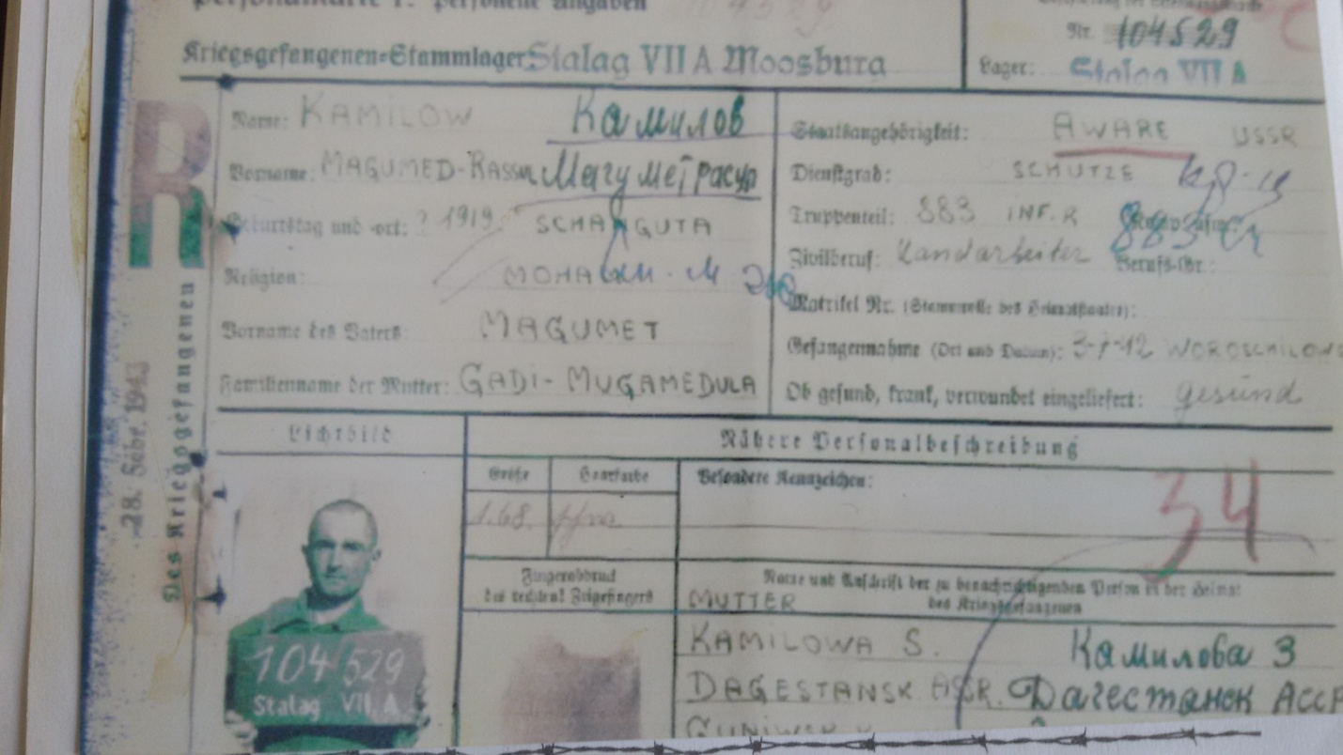
Последний документ Камилова М-р.м
Родное с. Шангода Камилова Магомед-Расула.
В сохранившемся архиве немецкого концлагеря был найден документ подтверждающий то , что Камилов Магомед-Расул был пленен в марте 1942г.

Slide 11
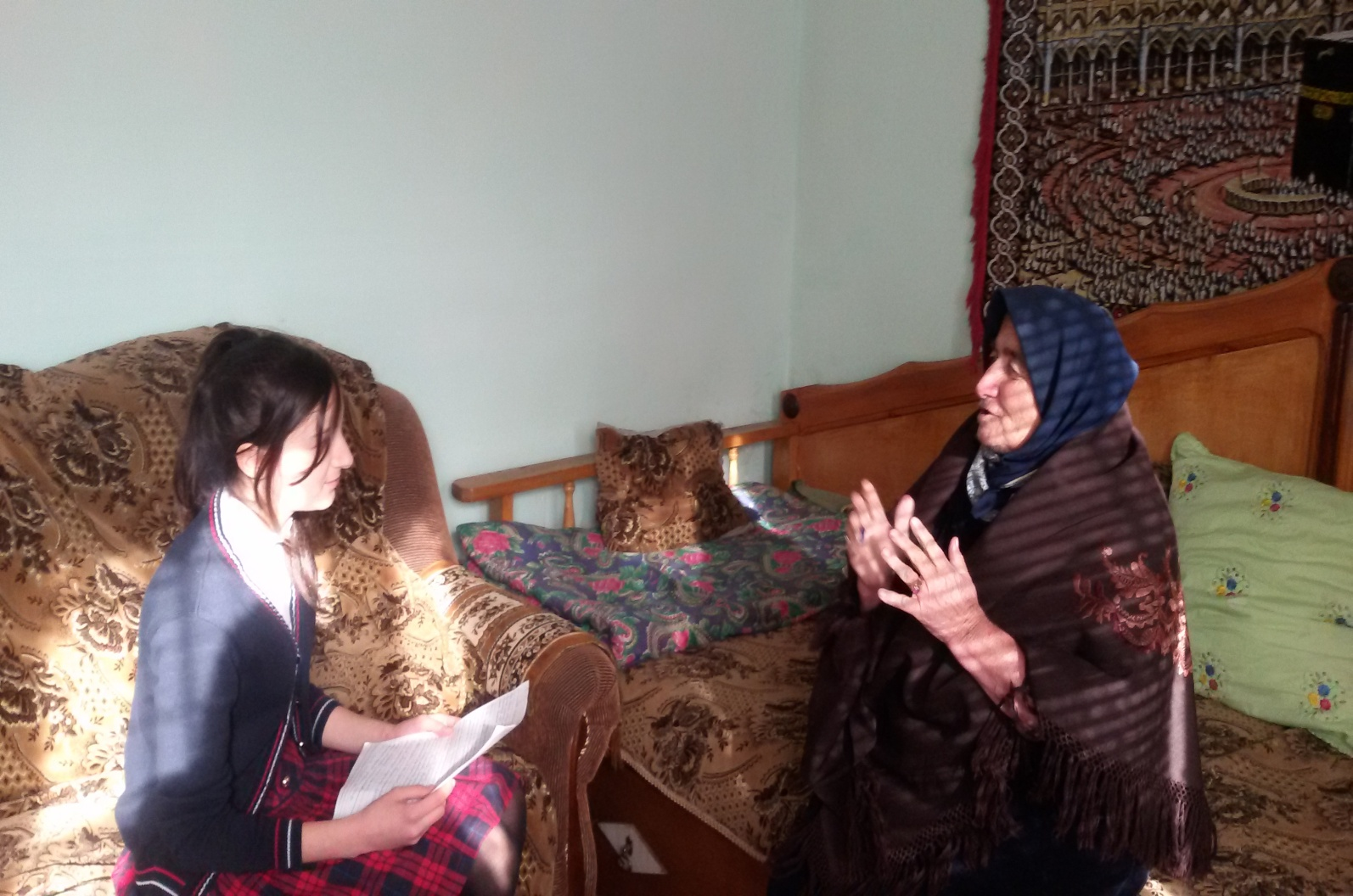
Рагъ льуг1аралдаса Дол г1асиял рагъул кьварарал соназ Нилъер ракьалдаги тушман вач1индал Ват1аналде бугеб къварилъи бихьун Х1алае къокъана къвак1арал ц1умал Г1агарал божараз, росдал агьлоялъ 16 вас нухда вит1ана. Нухт1а т1амулелъул къомех лъик1 гьабун Жамаг1аталдехун гьабин гьедана: Ниж халиплъиляро ,нахъе къаларо Тушманалдаса рец1ел босизе буго. Г1акъуба кьуниги , къварилъи х1ехьон. Росдал ц1ар нилъеца ,рек1елъ ц1унила Гьел гьазе бокьани , гьанже г1ин таме Идрисил Х1ажияв, Г1умарил Мух1ама Г1умарил Г1алибег , Шуг1айбил Г1али Жалатов Патах1, Рамазан Мусал Г1алил Г1иса, Мух1амад Расул. Абдурах1ман Г1умарил , Г1алил Му1ама Х1анзал къубач 4 вас вук1ана саламилязул: Г1абдул, Г1али ,Х1амзат, Мух1ама Эбел – эменгун хут1арал вассал Росдал Г1адамазе хабар к1алалъе Школа лъималазе мисал босизе Ветеран вугилян данч1вай гьабизе Цониги вусич1о шенгъедерил вас Авлахъалда бук1араб 14 гъот1ода т1ад Т1амах баккич1о г1аркьел к1анц1ич1о Ракьалде щвеялъе г1агарлъиялъе ганч1ида Рик1к1арал х1арпал хут1ана Васазул рук1ана заман щвеялде Джамиля с автором стиха Магомедовой М.М Херлъарал улбул т1улалъул яцал Улбулги рук1ана къвек1ал ц1умазул Цоцада релъарал цого типалъул; Салих1ат ва Заза, Загьит, Саг1идат…

Slide 12
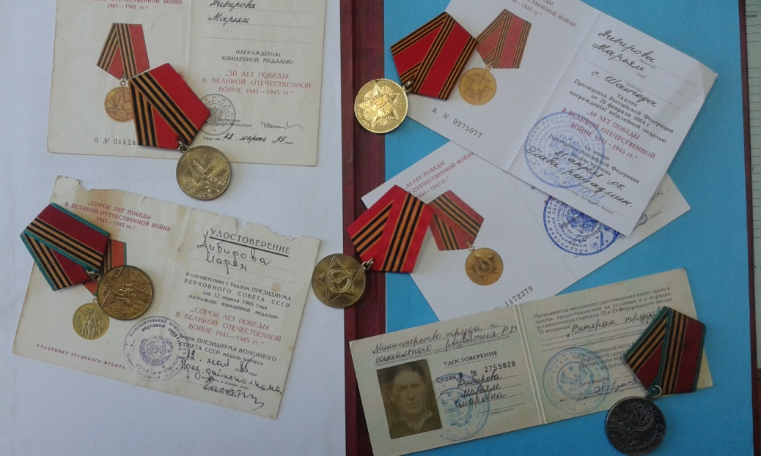
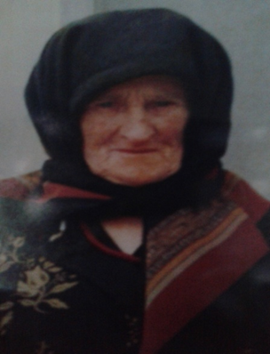
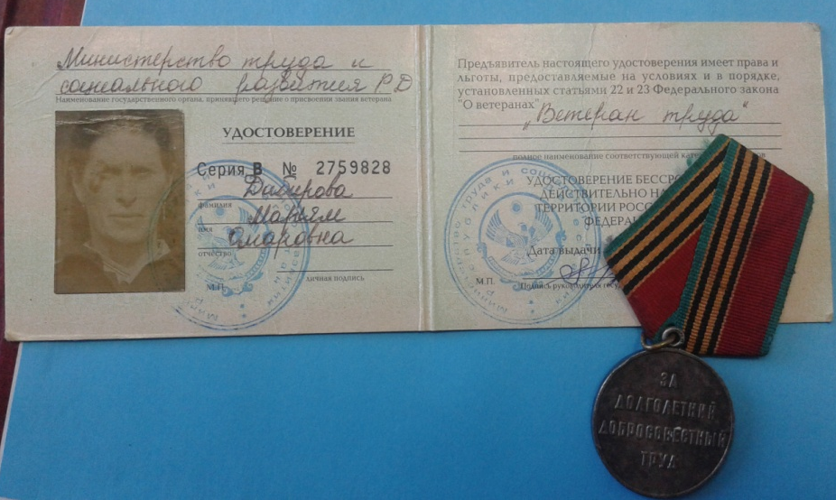
Мои земляки в тылу
За активное участие в Великой Отечественной войне и за трудовой героизм послевоенных лет Омар Гайдаров награжден многочисленными орденами и медалями.
«За доблестный и самоотверженный труд в период Великой Отечественной войны» указом Президиума Верховного совета СССР
от 6 июня 1947года была награждена, Патахова Патимат

Slide 13
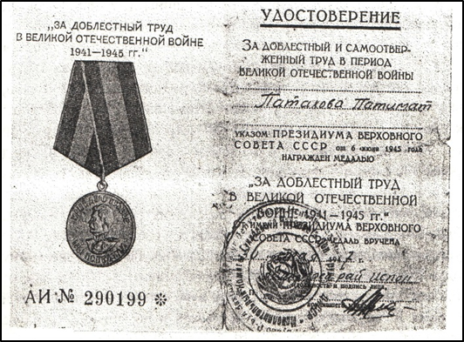
Мои земляки в тылу
«За доблестный и самоотверженный труд в период Великой Отечественной войны» указом Президиума Верховного совета СССР от 6 июня 1947года была награждена, Патахова Патимат
«За оборону Кавказа» Дарбишева Чакар на праздничном митинге в Гудермесе в честь разгрома фашистских армий на Северном Кавказе получила благодарность, титул стахановки и самый дорогой для неё подарок платье и фуфайку из рук Абдурахмана Даниялова.

Slide 14
«И тыл, и фронт одной заботой».
Наши земляки являются героями фронта и тружениками тыла. Их жизнь во время войны была непростой, но они все смогли выстоять вопреки всему.
Без того массового героизма советского народа, без единства народа и армии не было бы Великой Победы и общий настрой на победу оказался очень важным психологическим фактором в жизни фронта и тыла.
Наши школьники прекрасно осознают все ужасы той Великой войны и не хотят, чтобы она повторилась.
Я не хочу, чтобы это повторилось. Я не хочу, чтобы погибали мои родные, чтоб не смешивалась с кровью вода в реках , не хочу видеть горящие дома и плачущих детей. Я хочу, чтобы был мир и покой.

Slide 15
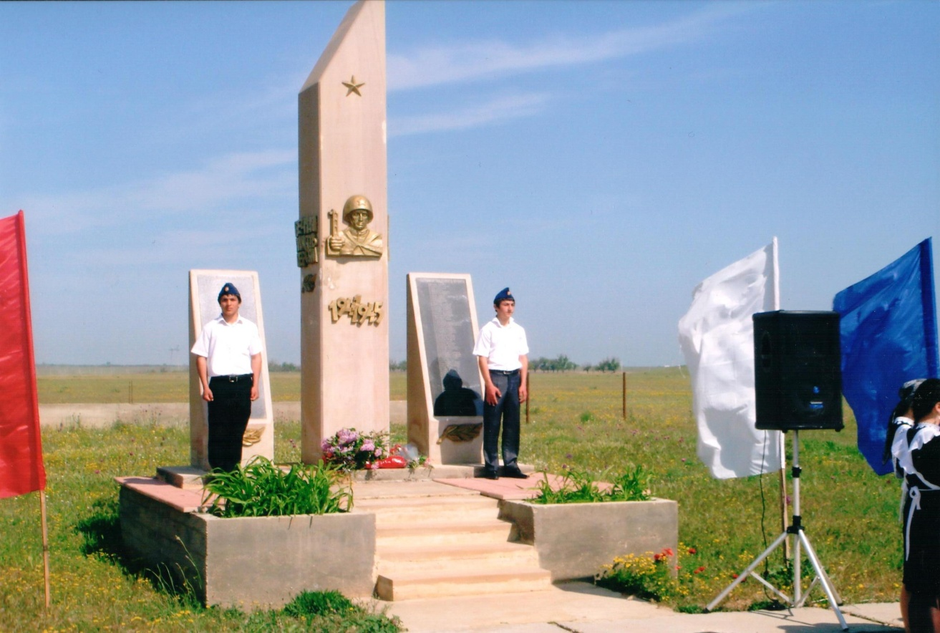
Памяти земляков
Война – жесточе нету слова.
Война – печальней нету слова.
Война – святее нету слова.
В тоске и славе этих лет
И на устах у нас иного
Еще не может быть и нет…
А. Твардовский
Стенд в корридоре ГКОУ
«Шангодинско-Шитлибская СОШ»
Памятник героям войны и труда поставлен 2001г.

Slide 16
СПАСИБО ЗА ВНИМАНИЕ!

